Slide 1

RSK/RIF

Slide 2
Rootstock 与 RIF、RIFOS
我们相信，Rootstock和RIFOS具备能改变区块链格局的潜力。

Slide 3
什么是RSK
RSK是ROOTSTOCK的缩写，是由比特币网络维护的第一个智能合约平台。它是一个图灵完备的智能合约平台，通过一个双向锚定比特币侧链的方式与比特币主链连接。
RSK是比特币上第一个活跃的并在运行中的侧链。因为RSK能支持Solidity语言编写的智能合约，所以任何可以在以太坊上运行的应用程序都可以在RSK上运行。更重要的事，RSK实验室的宗旨在于为去中心化网络找寻扩容方案，而RSK也已经成功展示了远超过比特币网络的扩容能力。

Slide 4
那么总结一下, RSK就是：
1. 一个双向锚定比特币的侧链
2. 一台图灵完备的确定性虚拟机（针对智能合约）
3. 一个联合挖矿的共识协议和提高网络速度。
概括性地来说，RSK让比特币网络更快速、更便宜、更安全并开创了通过比特币运行智能合约的可能性。具体来说，这意味着通过RBTC侧链进行比特币转账将会便宜许多。

Slide 5
RSK智能合约的用例有哪些
零售支付系统（利用比特币主链处理日常交易，但却比比特币交易，甚至是Paypal快很多）；
第三方托管服务；
点对点分布式交易所（DEX）；
创造由比特币网络维护的新型加密资产（即altcoins）；
知识产权保护/注册表（证明特定文件或产权的存在性）；
小额贷款（让没有银行账户的人接触信贷——这是经济增长的主要条件之一）；
供应链可追溯性（在食品、零售、医疗保健等行业中，跟踪和追溯一个产品的实时位置）
其他用例在此不一一赘述了

Slide 6
什么是RIFOS
RIFOS的用途
Rootstock构架开源标准（RIF OS）是一个全新建立在RSK之上的基础构架网络。
RIFOS让建立在比特币上的去中心应用程序能够更快速、更廉价并且更便于每个人使用。

Slide 7
RSK域名服务，RIFOS的第一个构件
RIF实验室宣布了RSK域名服务（RNS），面向公众使用并且这是他们新基础设施模型的第一个实施的应用。

Slide 8
概述
RSK现在显然需要另一种通证。但这一点完全同它们新的基础设施 RIFOS的引入有关系。RIFOS，建立于RSK之上，它提供除了智能合约功能之外的更多服务。假如你为比特币创建一个Dapp，那么你可以通过仅仅一种通证即RIF来为他们的服务支付。
因此，RIF是一种实用型通证，它位于RIFOS的中心。然而，它的产生和分配将会通过几个RSK智能合约来实现。
总结：
1. RBTC仅仅用作Gas和激励矿工处理比特币智能合约交易。
2. RIF被第三方开发者用来支付消费RIFOS的服务，并激励比特币上Dapp的开发。

Slide 9
RBTC
“ RSK智能协议使用一种叫智能比特币（RBTC）的原生代币作为Gas。这个RBTC是1：1锚定比特币的，并用来补偿矿工的交易和合同处理。”
RSK协议并不“铸造”RBTC，它也没有预挖的币。它没有投机价值，并且过去和将来都不会都比特币竞争。相反，它完全同较大的比特币社区保持一致。

Slide 10
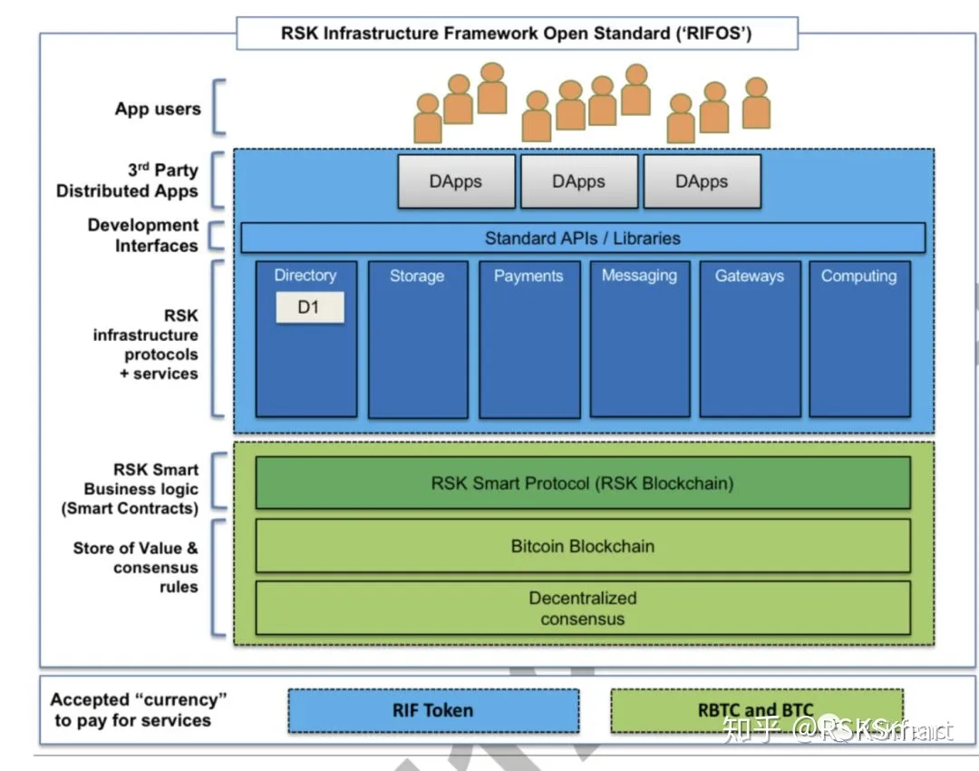
RIF通证及其实用性
总结一下，RBTC将以Gas 的形式，继续被用作智能合约处理的付款方式，RIF将被用来支付RIFOS之内集成基础设施服务，而比特币将继续被用于比特币网络中堆栈的较低层上的转账处理。

Slide 11
在RIF实验里，他们正在探索几种解决方案来让比特币区块链更具有可扩展性。其中的一个解决方案是借助一种叫做缩小链扩展的数据压缩技术。这个设计改善背后的首席设计师是塞尔吉奥-戴米安-莱纳（Sergio Demian Lerner），他是RSK实验室和首席科学家，以致力于比特币核心节点的工作而著称。

Slide 12
缩小链扩展
“缩小链扩展（SCS，即Shrinking-Chain Scaling）背后倡议的观点是，我们不需要所有的节点都有相同的区块链信息，只是相同的含义。本质上，还是在共识之中。塞尔吉奥表示，我们可以回到过去并编辑、修改或压缩区块链，同时仍在共识之中。这就是他相信缩小链扩展能够实现的事情。

Slide 13
为了实现“缩小”，创建了三种类型的节点。
1. 终端同步（Tip-synched）节点是那些实时同步所有信息并验证每笔区块链上的交易的节点。
2. 延迟节点依然处理整个区块链，确保每笔交易都是正确的。但这些节点接收压缩的区块，而不是完全的区块。
3. 第三种节点，“压缩证明生成节点”，为压缩区块链提供经济激励措施，同时创造证明。莱纳提到，假如压缩是强制的，矿工也可以受指示来压缩比特币区块链。

Slide 14
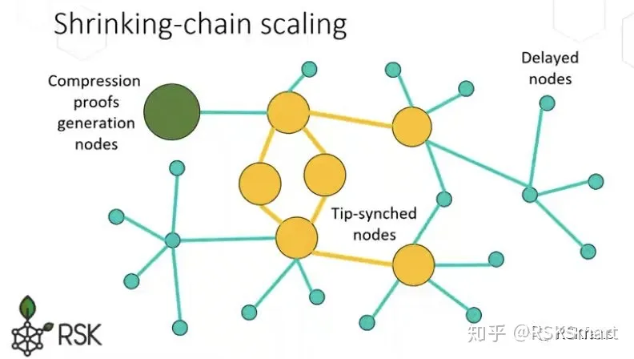

Slide 15
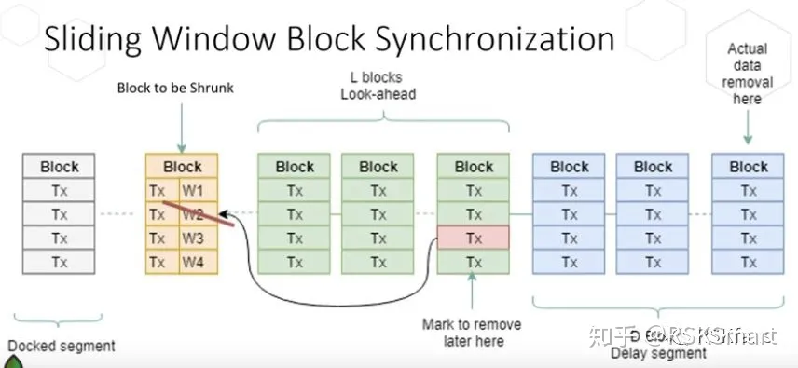
将来区块链的整个分支都可以被压缩成一个单一的数据，或者只是一个区块，或者通过压缩特定的数据，让它更小。
现在，为了节省大量的区块链空间，通过压缩签名聚合。事后去做这件事会有大量的好处，而不是当区块被开挖出来时。例如，特定信息可以被删除，假如一个人选择这么做的话。

Slide 16
总结
我们讨论了RSK的主要基本面和RBTC在比特币首个侧链中以gas的形式处理智能合约时所扮演的角色。更进一步地讲，我们讨论了RSK上面被称作RIFOS的“层”，以及为何应该让比特币上Dapp的开发变得容易并推广大规模采用。

